Slide 1
XÂY DỰNG PHẦN MỀM QUẢN LÝ NHÂN SỰ
Nhóm 6: Trần Thị Nga
Phạm Thị Thi

Slide 2
NỘI DUNG
1. Xác định và phân tích bài toán
2. Phân tích và thiết kế
3. Chạy phần mềm

Slide 3


Xác định và phân tích bài toán

Slide 4
Bài toán: Xây dựng phần mềm quản lý nhân sự Mục đích: Tạo ra 1 phần mềm hỗ trợ phòng Hr hoặc nhân viên phụ trách lưu trữ và tìm kiếm dữ liệu một cách nhanh chóng, chính xác và bảo mật

Slide 5
Chức năng chính như sau
1. Login
2. Nhân viên
3. Phòng ban
4. Thống kê
5. Thoát
Danh mục

Slide 6
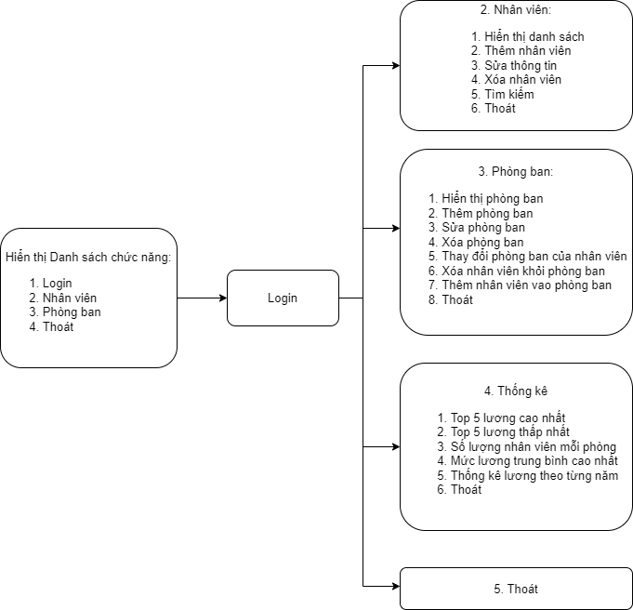

Slide 7

Thiết kế cơ sở dữ liệu

Slide 8
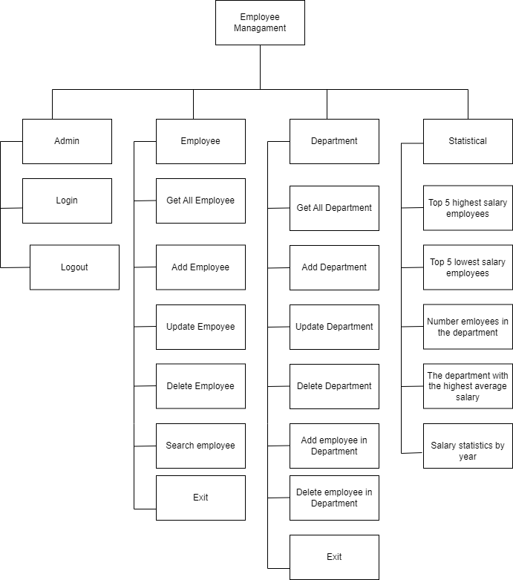
Sơ đồ phân dã chức năng

Slide 9
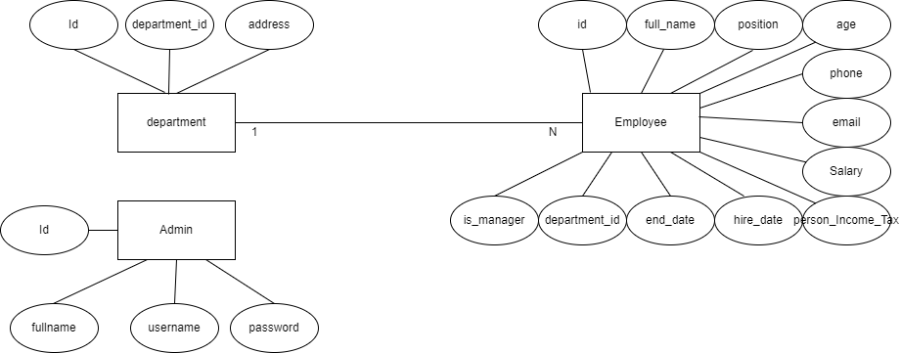
2. Thiết kế cơ sở dữ liệu
Mô hình thực thể liên kết

Slide 10
2. Thiết kế cơ sở dữ liệu
Admin
Admin (id, username, password, fullname)
Employee
Employee (id, full_name, position,age,
phone, email, salary, person_Income_Tax, hire_date,
end_date, department_id, is_manager)
Department
Department (id, department_name, address)

Slide 11
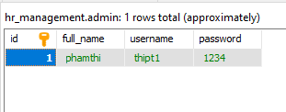
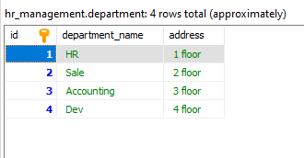
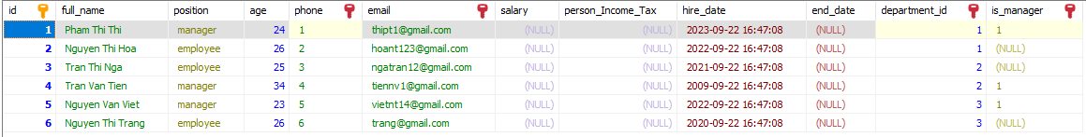
2. Thiết kế cơ sở dữ liệu
Bảng Admin
Bảng Department
Bảng Employee

Slide 12
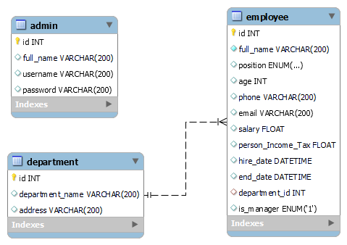
2. Thiết kế cơ sở dữ liệu
Mô hình quan hệ dữ liệu

Slide 13
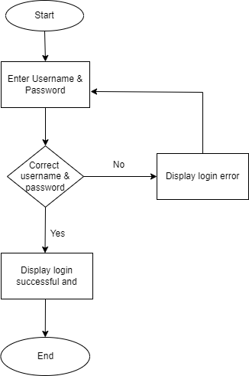
2. Thiết kế cơ sở dữ liệu
Flow chart Login

Slide 14
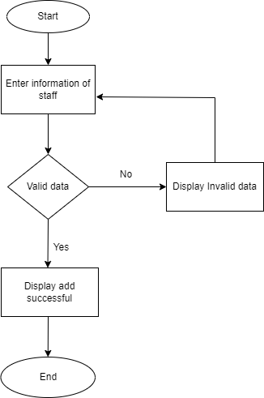
2. Thiết kế cơ sở dữ liệu
Thêm nhân viên
Flow chart Nhân viên

Slide 15
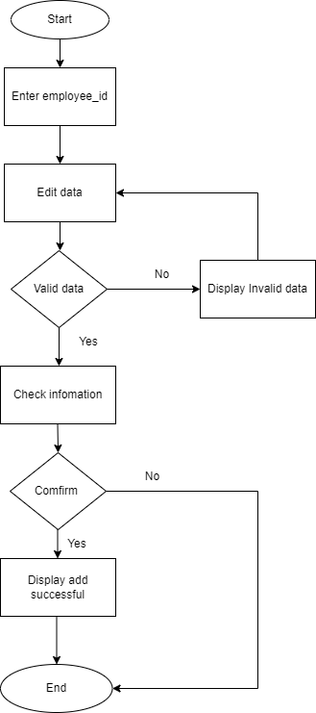
2. Thiết kế cơ sở dữ liệu
Sửa nhân viên
Flow chart Nhân viên

Slide 16
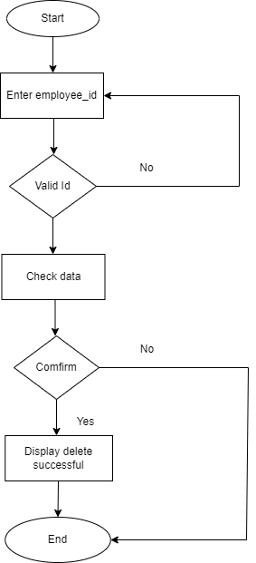
2. Thiết kế cơ sở dữ liệu
Xóa nhân viên
Flow chart Nhân viên

Slide 17
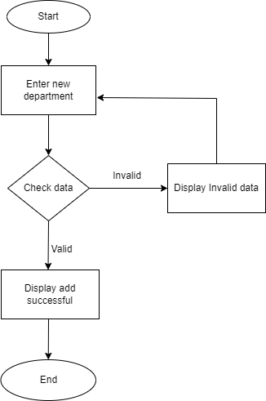
2. Thiết kế cơ sở dữ liệu
Thêm phòng ban
Flow chart Phòng ban

Slide 18

2. Thiết kế cơ sở dữ liệu
Sửa phòng ban
Flow chart Phòng ban

Slide 19
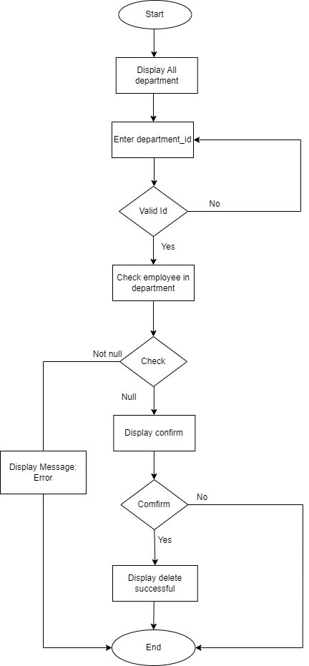
2. Thiết kế cơ sở dữ liệu
Xóa phòng ban
Flow chart Phòng ban

Slide 20
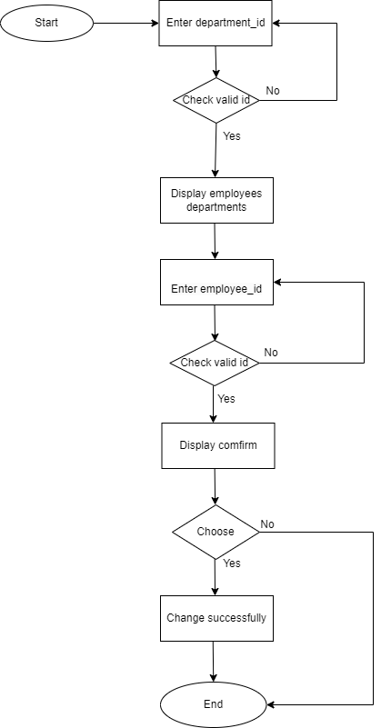
2. Thiết kế cơ sở dữ liệu
Xóa nhân viên trong
phòng ban
Flow chart Phòng ban

Slide 21
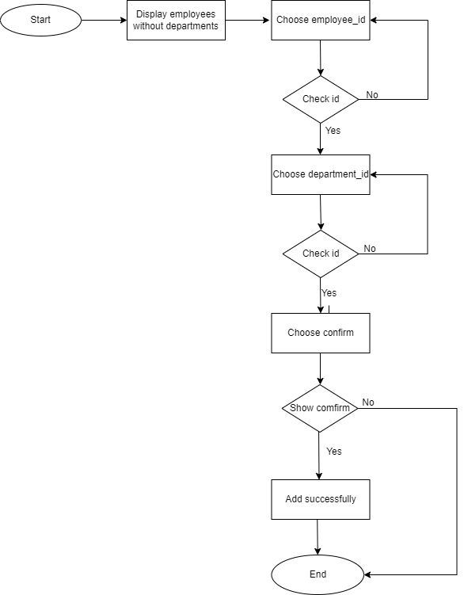
2. Thiết kế cơ sở dữ liệu
Chuyển phòng ban
cho nhân viên
Flow chart Phòng ban

Slide 22
2. Thiết kế cơ sở dữ liệu
Thêm nhân viên vào
phòng ban
Flow chart Phòng ban

Slide 23
2. Thiết kế cơ sở dữ liệu
Truy vấn dữ liệu để lấy ra thông tin dưới đây:
1. Tìm top 5 nhân viên lương cao nhất
2. Tìm top 5 nhân viên lương thấp nhất
3. Thống kê số lượng nhân viên mỗi phòng
4. Thống kê phòng ban có lương trung bình cao nhất
5. Thống kê mức lương theo từng năm
Thống kê

Slide 24
Chạy phần mềm thực tế

Slide 25

THANKS!

